Slide 1
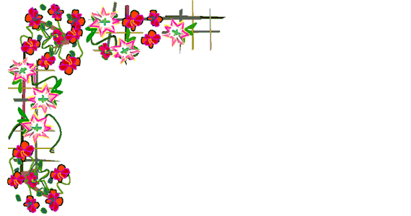
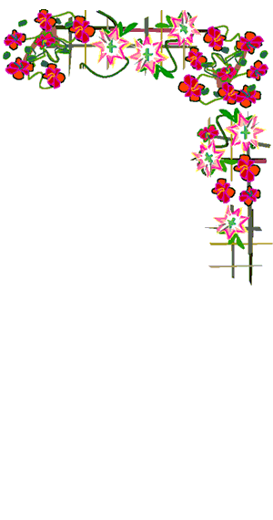

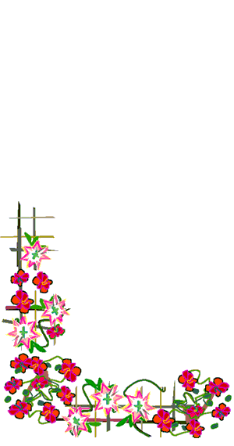
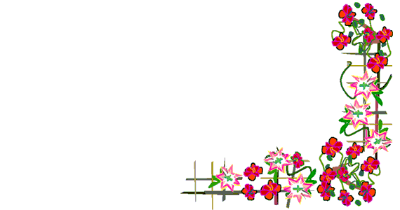
NhiÖt liÖt chµo mõng c¸c thÇy c« gi¸o
Về dự giờ và thăm lớp 3B
Tiết dạy: HĐTN – lớp 3
Giáo viên: THÂN THỊ THỦY
Trường: Tiểu học Tân Viên– An Lão - HP

Slide 2

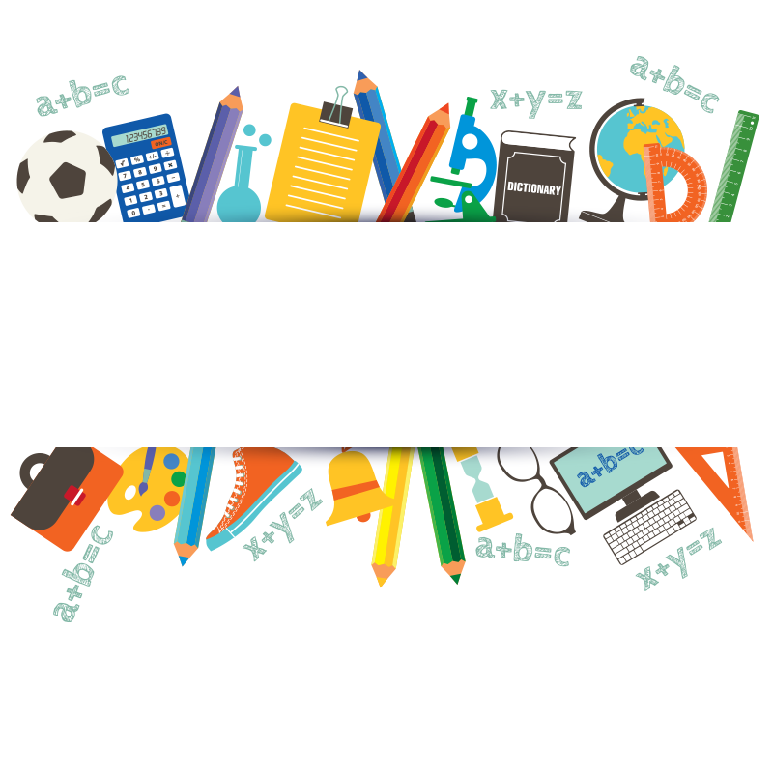
Khởi động

Slide 3
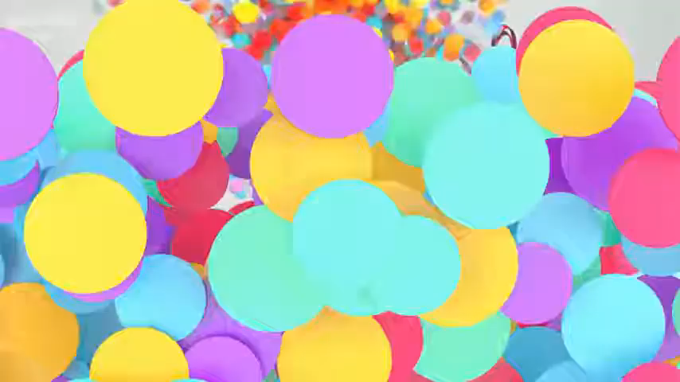

Slide 4


TRÒ CHƠI:
ĐỒ VẬT Ở ĐÂU?

Slide 5
Khám phá

Slide 6
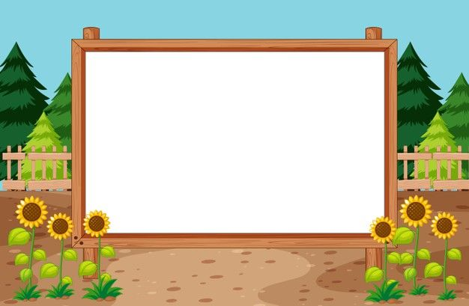
HOẠT ĐỘNG 1:
Biểu diễn tiểu phẩm tương tác
“Chỗ ở của đồ vật”

Slide 7
THẢO LUẬN

Slide 8
HOẠT ĐỘNG 2:
SẮP XẾP CÁC ĐỒ VẬT
ĐÚNG VỊ TRÍ

Slide 9

“NHÀ THIẾT KẾ TÀI BA”

Slide 10
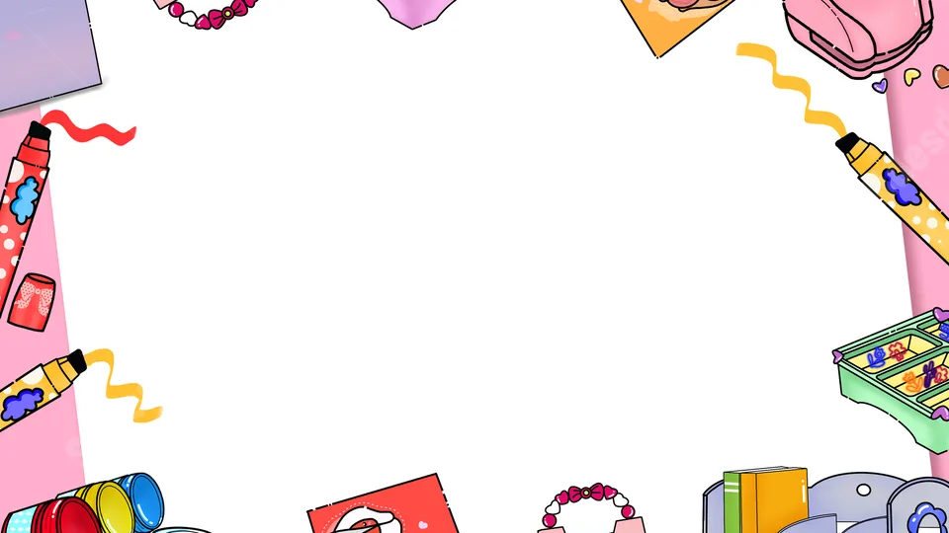
NHIỆM VỤ
1
Sắp xếp lại đồ vật trong phòng của bạn luộm thuộm.
2
Chia sẻ cách sắp xếp trong nhóm.
3
Chia sẻ cách sắp xếp trước lớp.

Slide 11
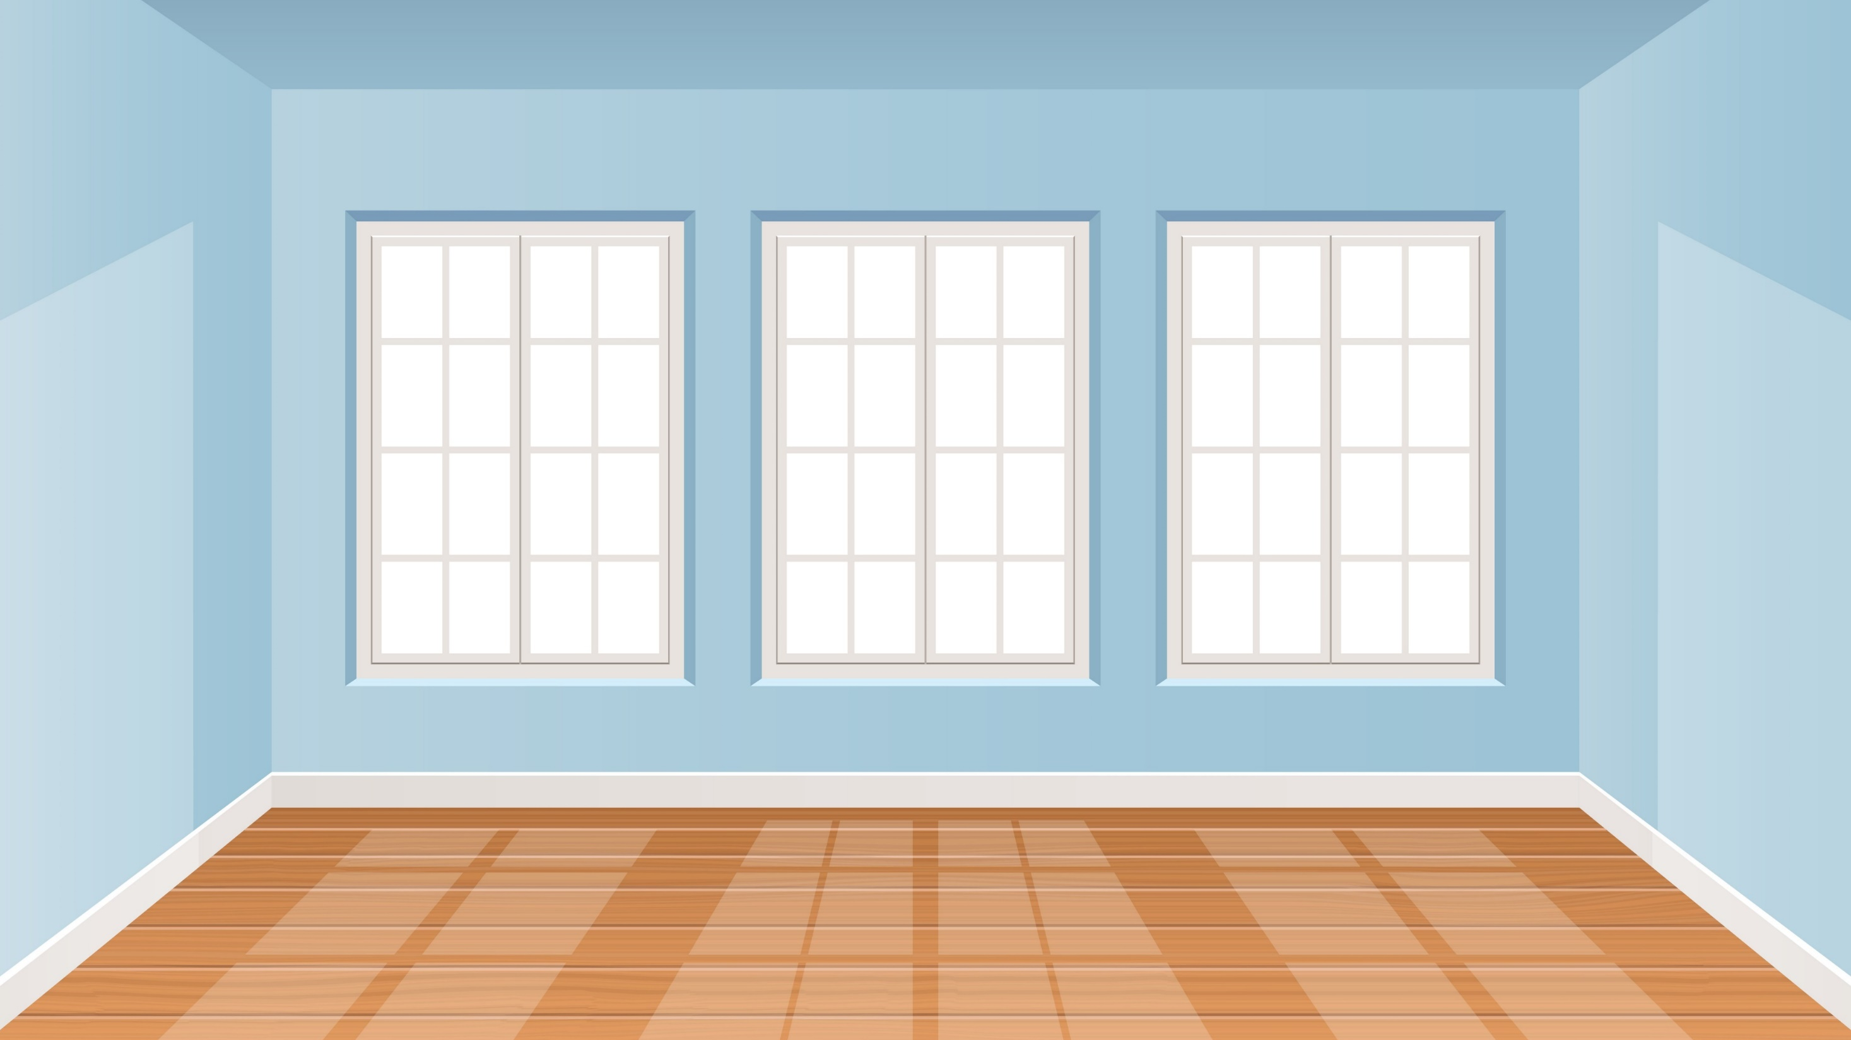

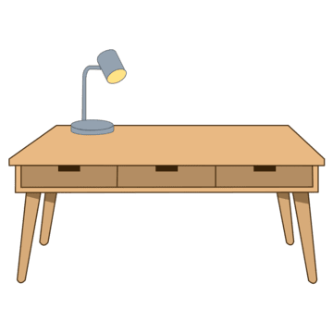
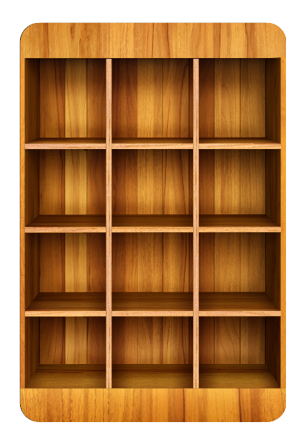
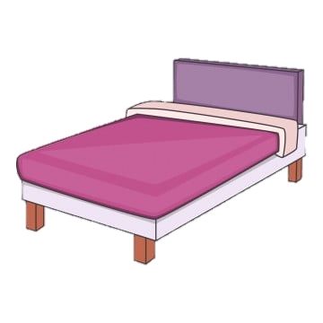
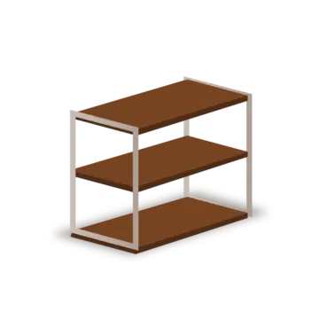
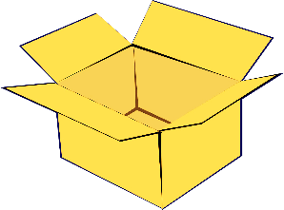

Slide 12
THẢO LUẬN
CHIA SẺ

Slide 13

CHIA SẺ TRƯỚC LỚP

Slide 14
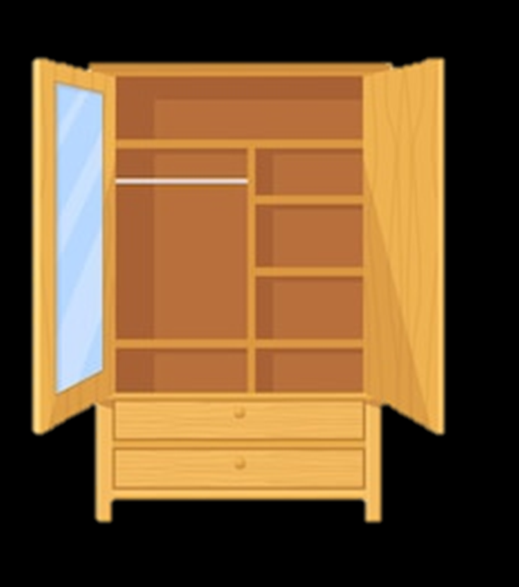





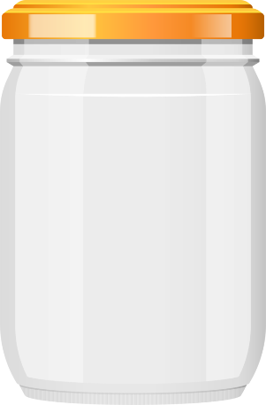
GIÁ, KỆ
TỦ
MẮC ÁO
HỘP GIẤY
…
GIỎ
TÚI
LỌ

Slide 15

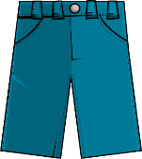






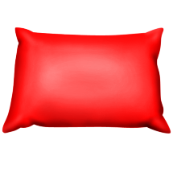
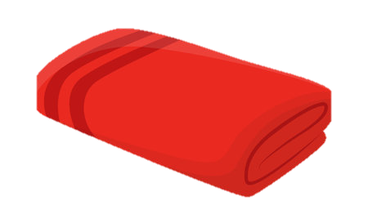

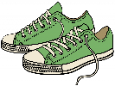


Slide 16
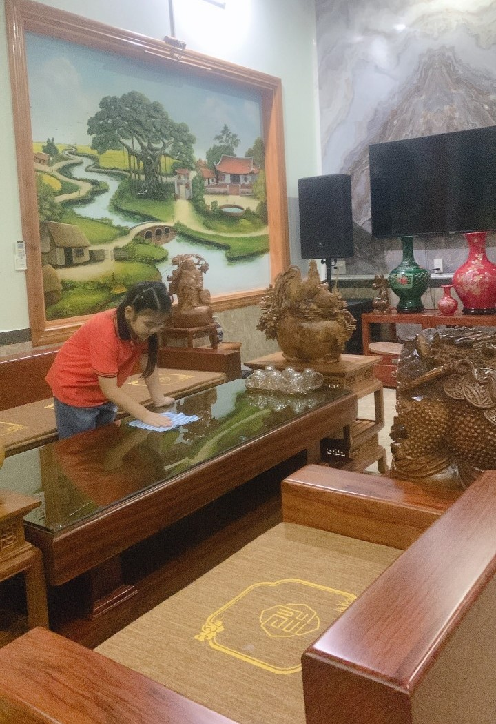
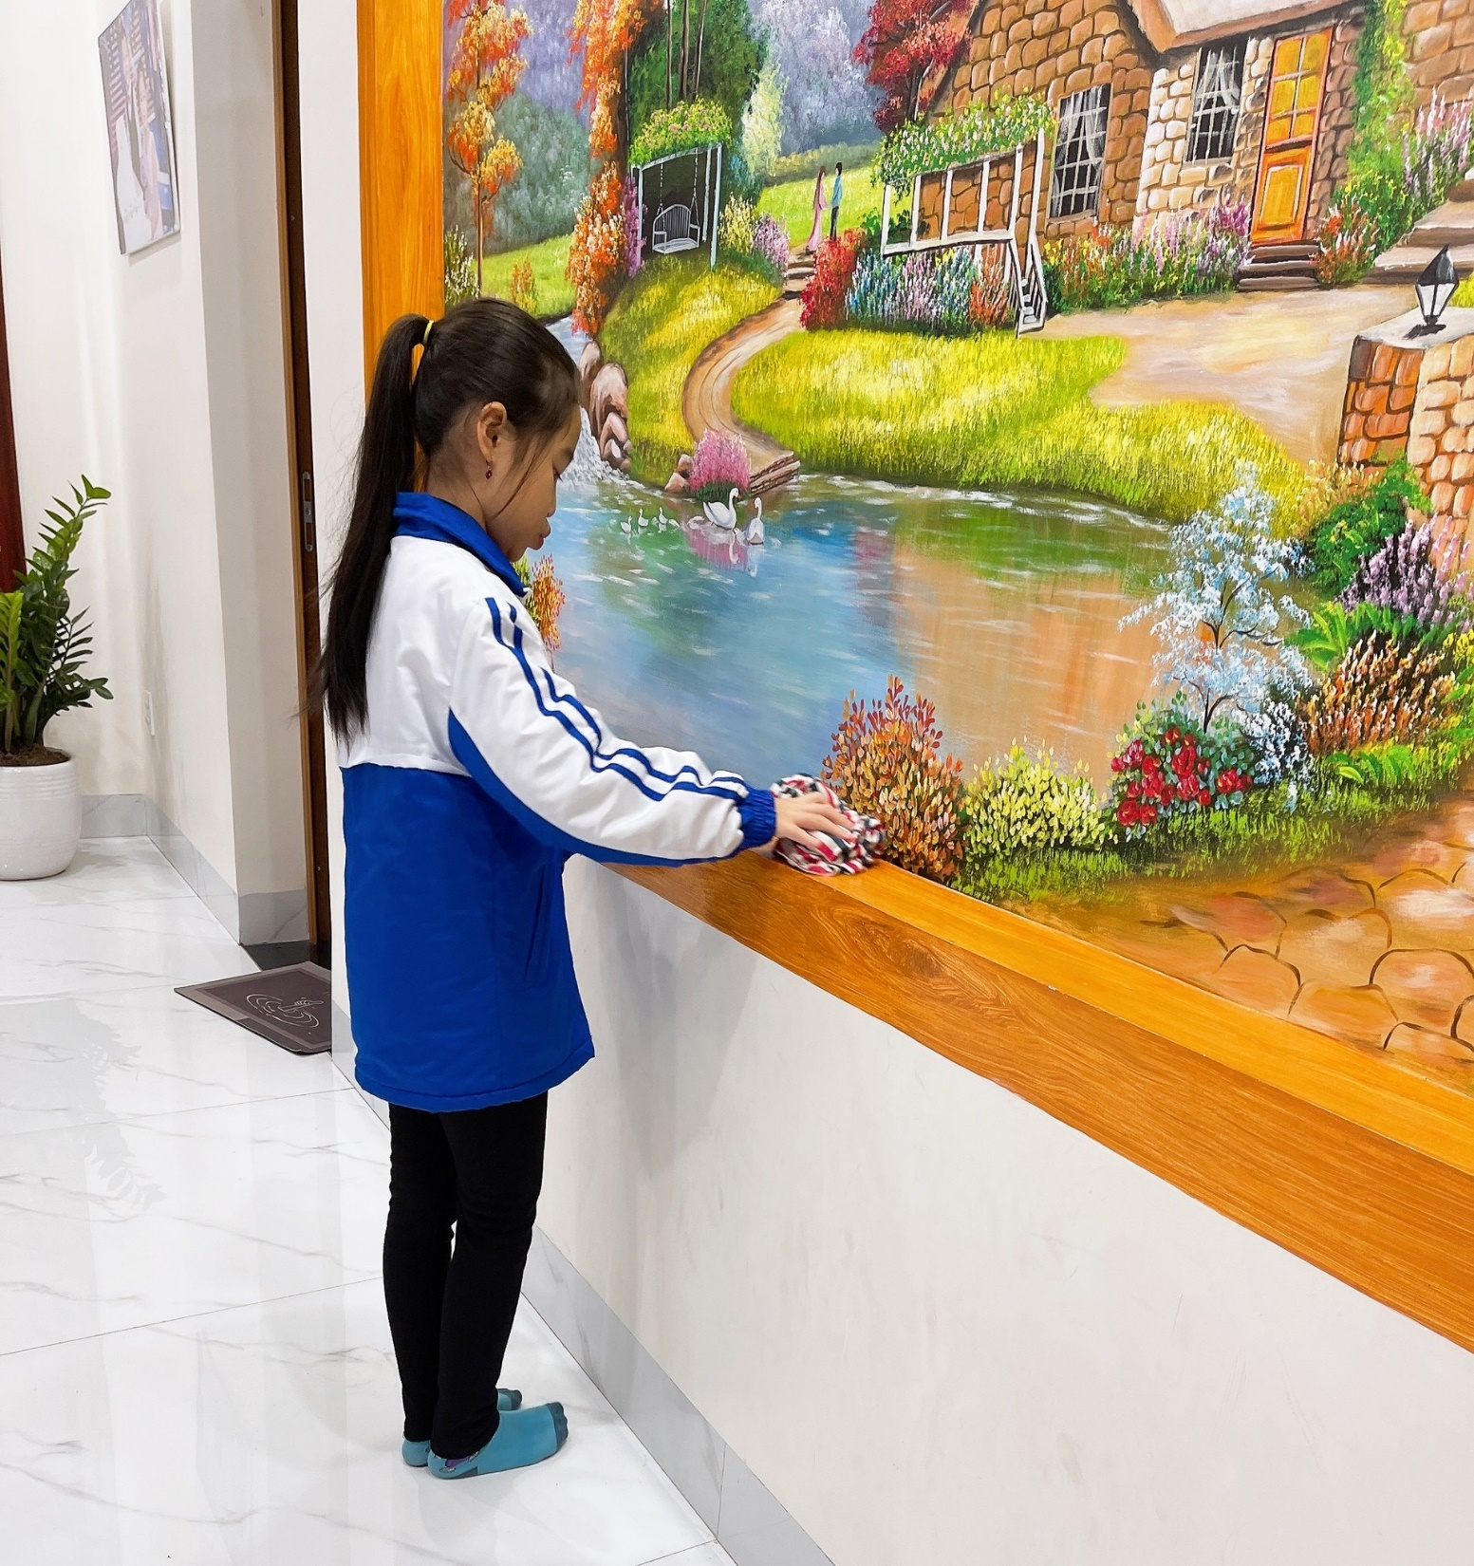

Slide 17
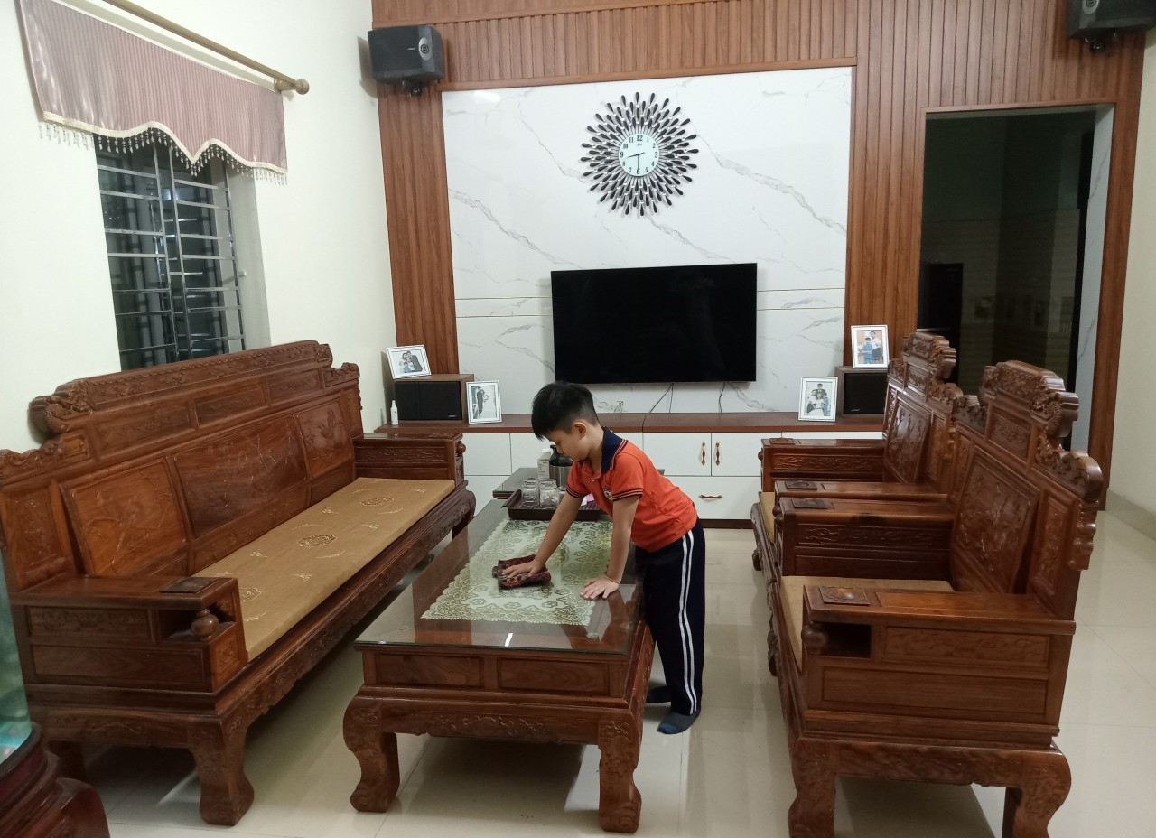
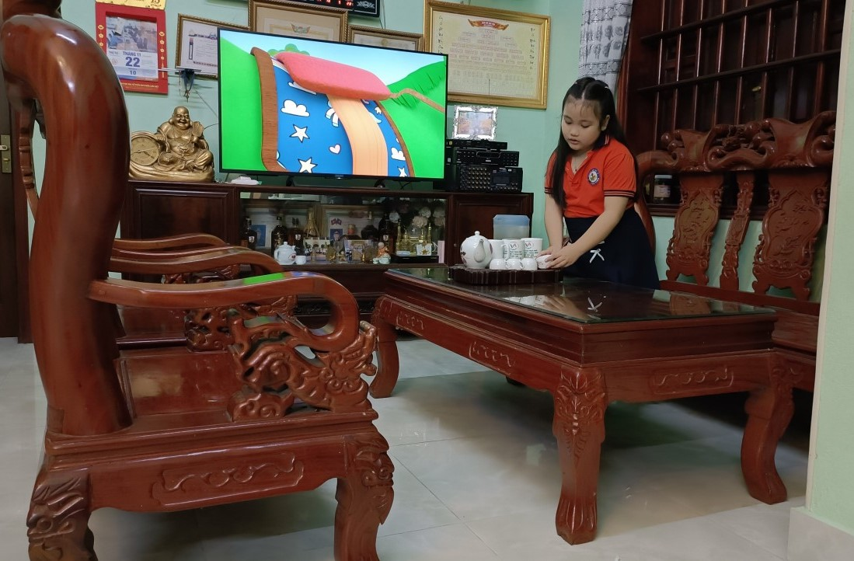

Slide 18
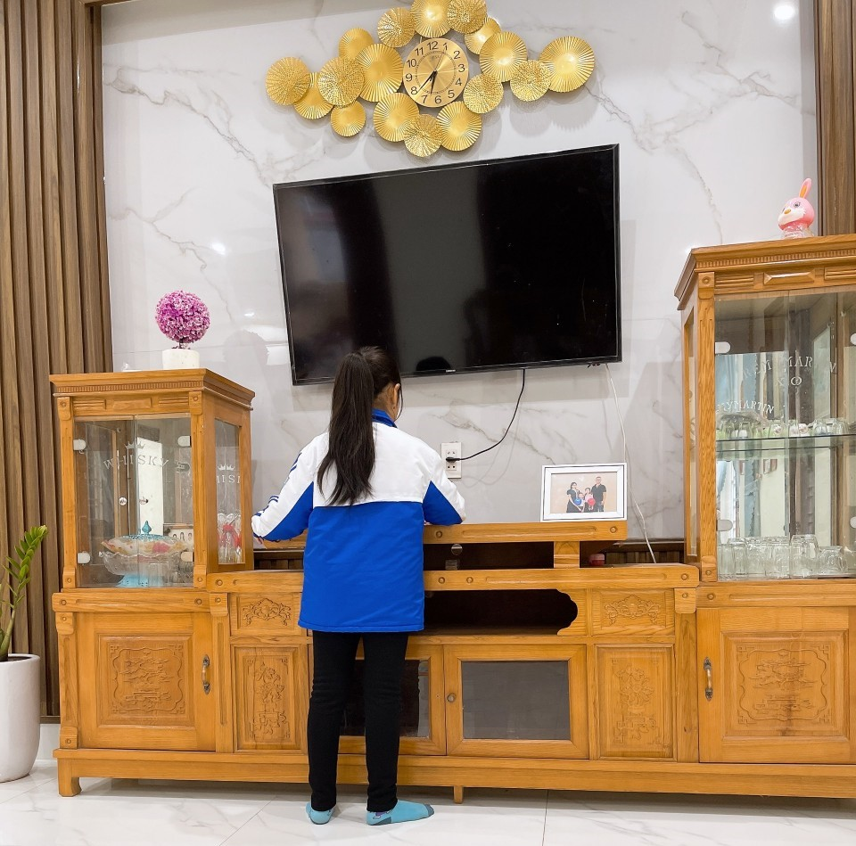
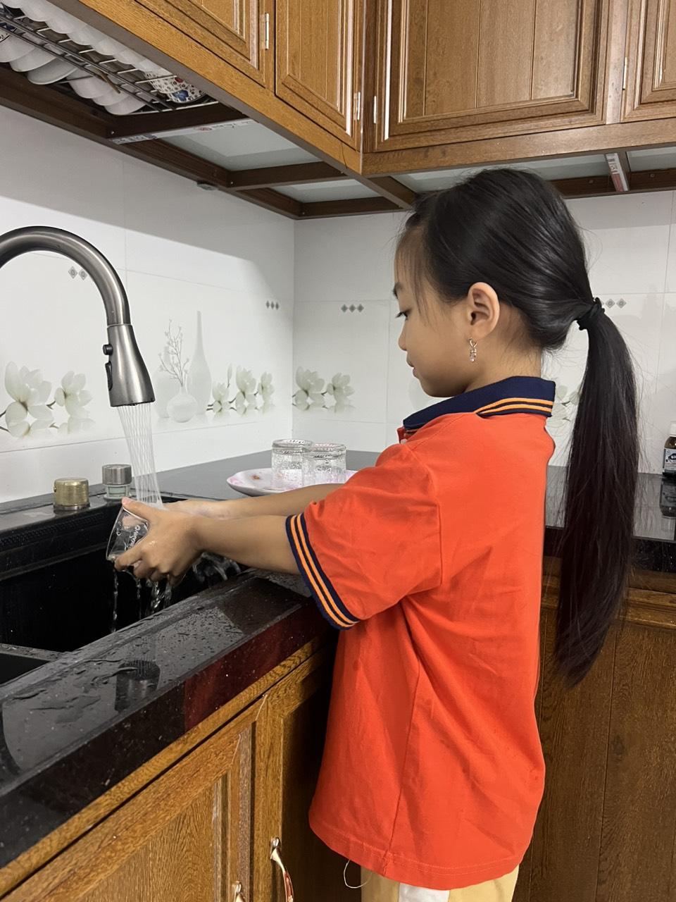

Slide 19
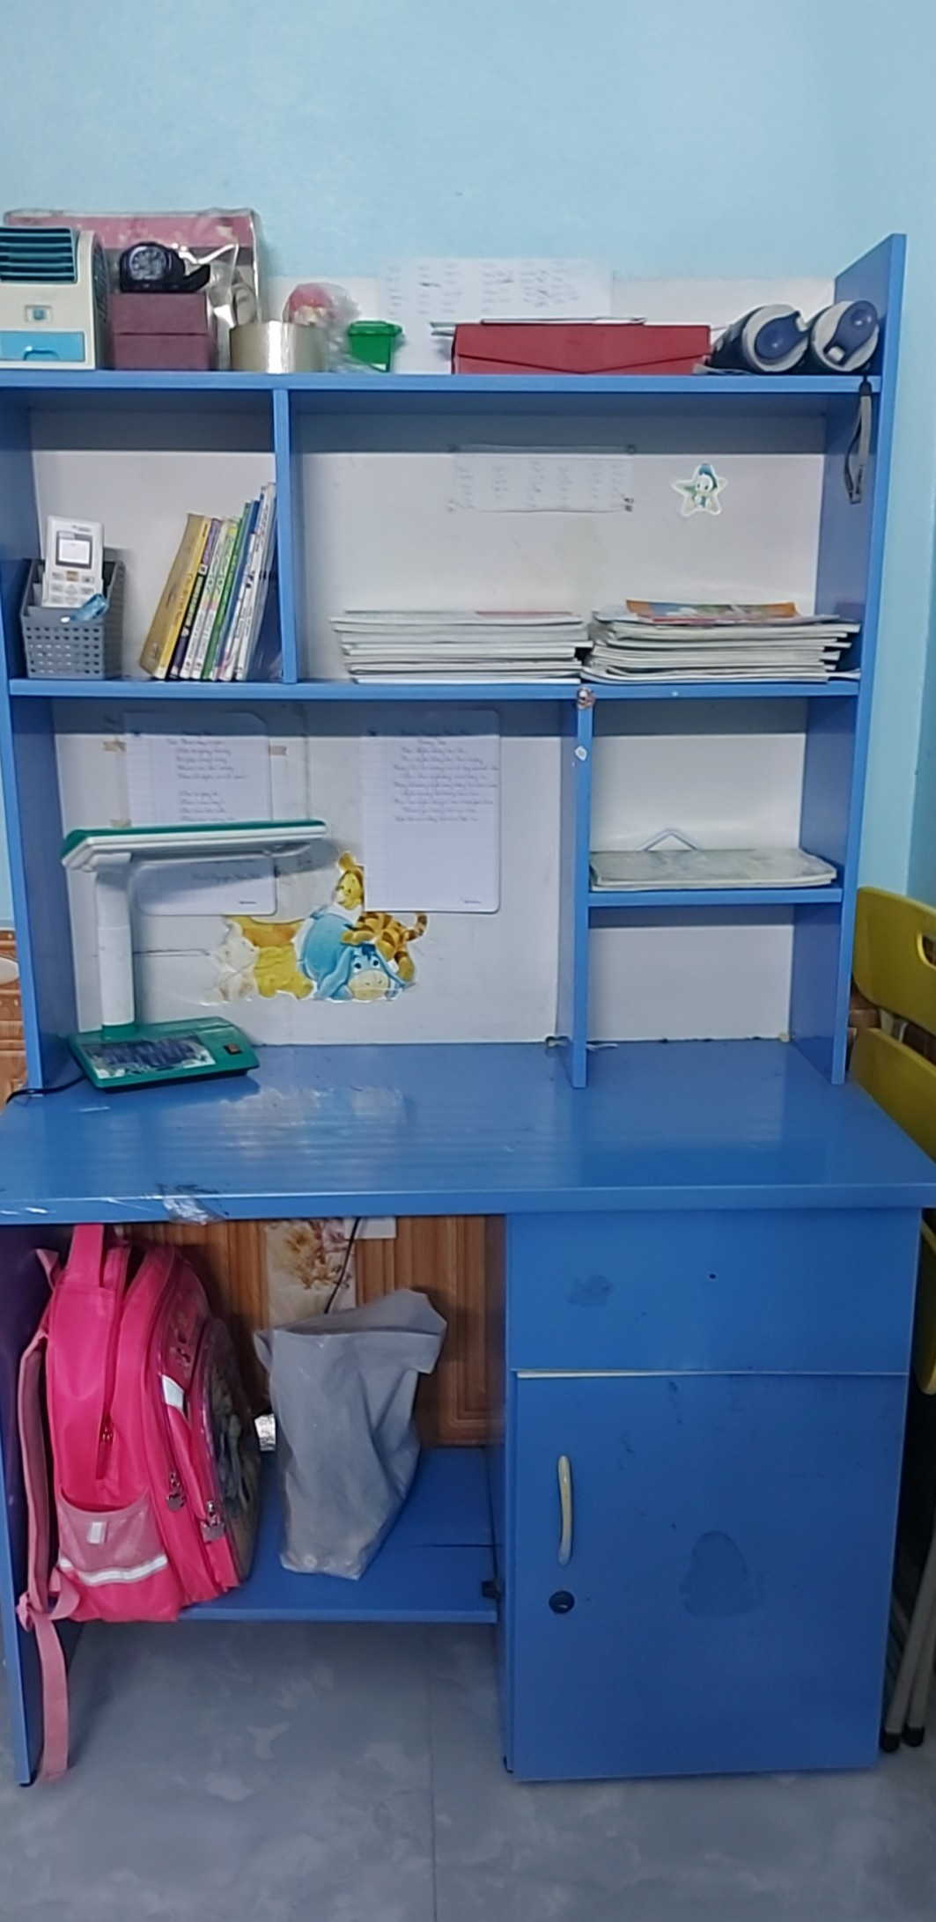
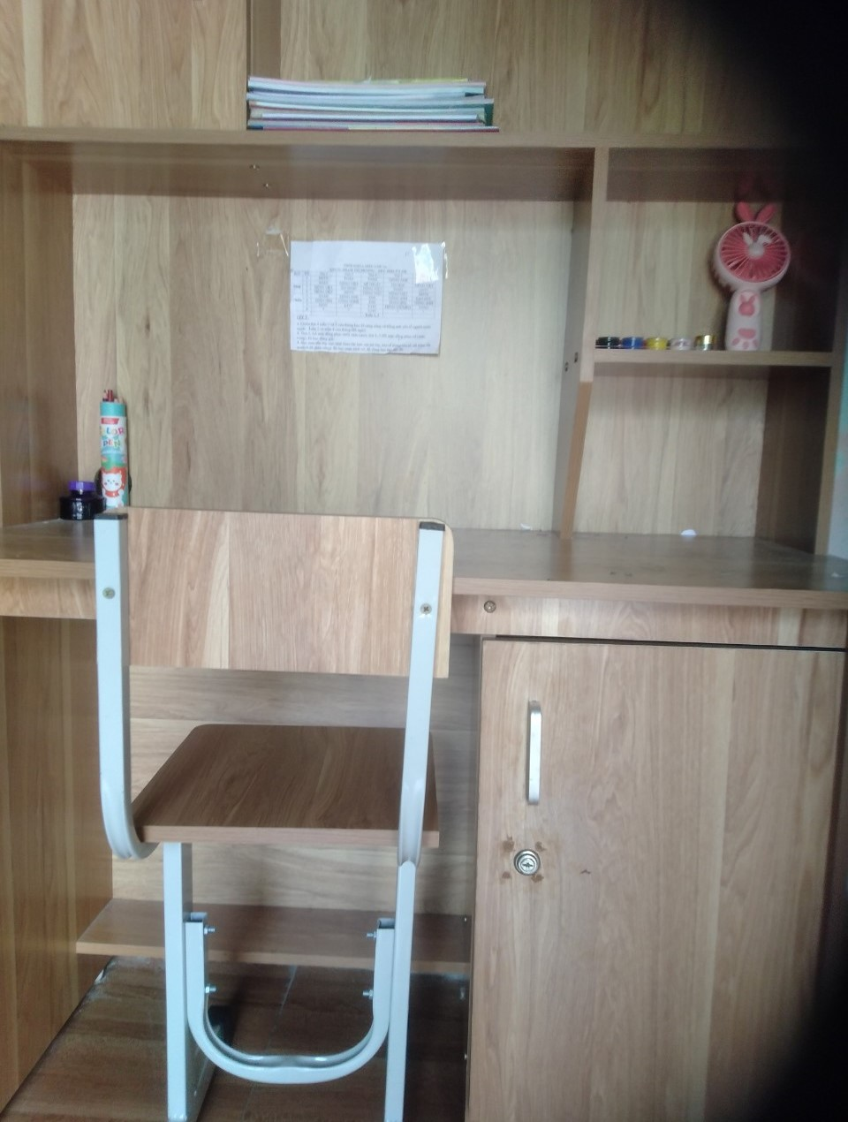

Slide 20
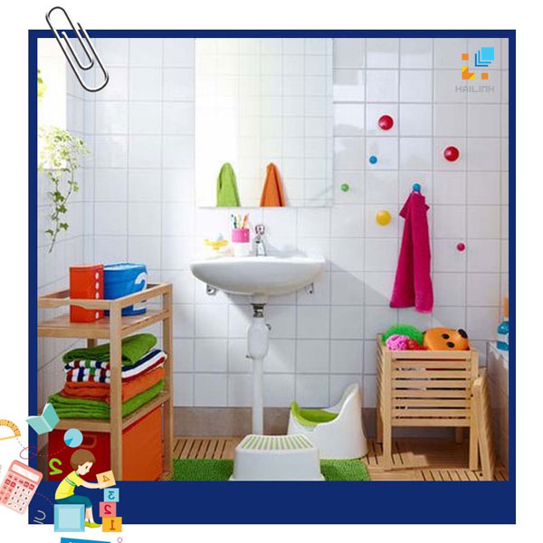
Em có thể đồ dùng cá nhân trong phòng tắm, trên kệ.

Slide 21
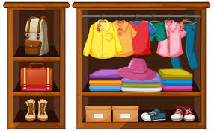
Em có thể tự treo và gấp quần áo của mình.

Slide 22
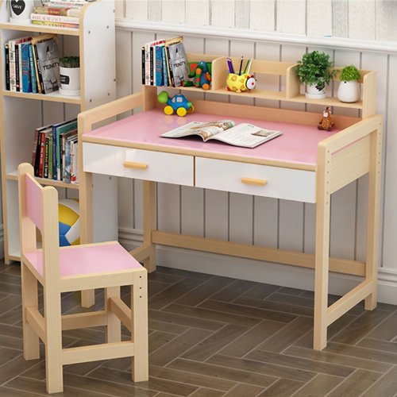
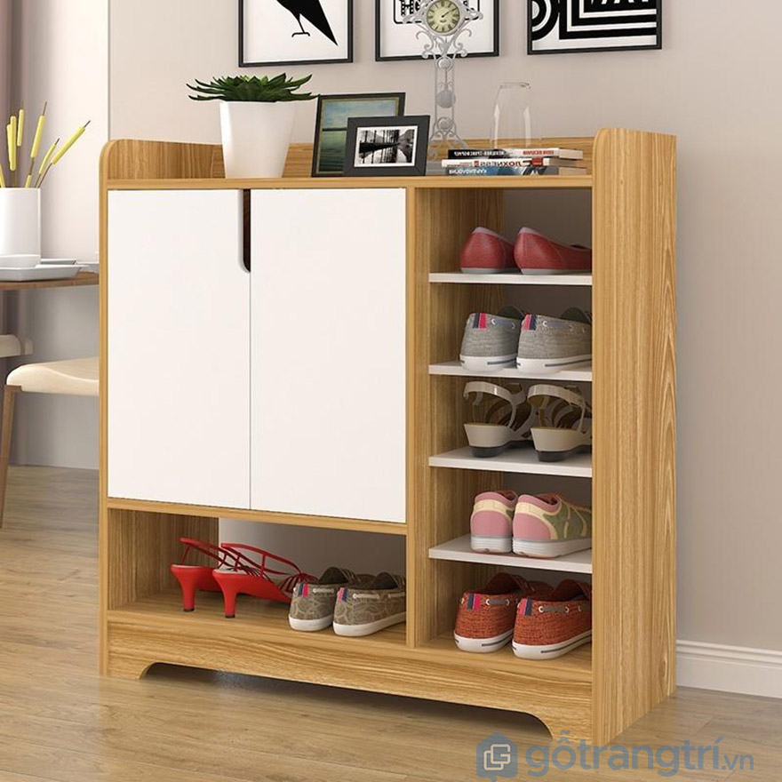
Em có thể để bút chì, thước vở …trên bàn học, sách truyện trên giá sách.
Em có thể để giày dép trên kệ.

Slide 23

DỄ TÌM
Không gian gọn gàng, ngăn nắp
TÁC DỤNG
Đồ đạc luôn sạch sẽ
Sử dụng được lâu dài

Slide 24













Nếu nhà cửa luôn gọn gàng và không
phải tìm đồ dùng cá nhân khi cần, chúng ta tiết kiệm được thời gian. Nếu không cất đồ dùng ngăn nắp sau khi sử dụng, chúng ta sẽ luôn nhầm lẫn, mất thời gian đi tìm đồ đạc, hay bị đi muộn.

Slide 26
HOẠT ĐỘNG 3:
THỰC HÀNH SẮP XẾP ĐỒ DÙNG CỦA CÁ NHÂN VÀ CỦA LỚP

Slide 27
Sắp xếp lại đồ dùng cá nhân cho ngăn nắp
Notes:
Bài giảng thiết kế bởi: Hương Thảo - tranthao121004@gmail.com

Slide 28



Chia sẻ
cảm xúc
Notes:
Bài giảng được thiết kế bởi: Hương Thảo

Slide 29
Kiểm tra lại đồ dùng, vật dụng trong lớp theo nhóm cho ngăn nắp
Notes:
Bài giảng thiết kế bởi: Hương Thảo - tranthao121004@gmail.com

Slide 30
Chia sẻ
cảm xúc
Notes:
Bài giảng được thiết kế bởi: Hương Thảo

Slide 31
BÌNH CHỌN

Slide 32




Cùng bày tỏ cảm xúc của em
sau tiết học nào!
Notes:
Phần này GV cho HS viết cảm xúc vào bảng con. HS sẽ thấy VUI VẺ, HỨNG THÚ, THÍCH THÚ, XÚC ĐỘNG,…

Slide 33


